Slide 1
MarketKurky
By 김소연, 신연주, 윤지수
( 20.05.06 – 20.05.28 )

Slide 2
목차
프로젝트 개요
개발동기 및 목표
개발 구축 환경
ER다이어그램
역할 분담
2. 설계 및 구현

Slide 3

MarketKurly
개발 동기 및 목표
온라인으로 간편하게 식품들을 배송 받을 수 있는 마켓컬리 웹사이트

Slide 4
MarketKurly
개발 구축 환경
운영체제 | Window 10 64bit
DBMS | Oracle 11gR2
Server | Apache Tomcat 9.0
Language | Java
Front-End-Skill | HTML5 / CSS / JavaScript / Jaquery / JSP / AJAX
FrameWork | BootStrap / SpringMVC / Mybatis
프로젝트 관리 | Git / Maven
API | 아임포트 / 도로명 주소 api

Slide 5
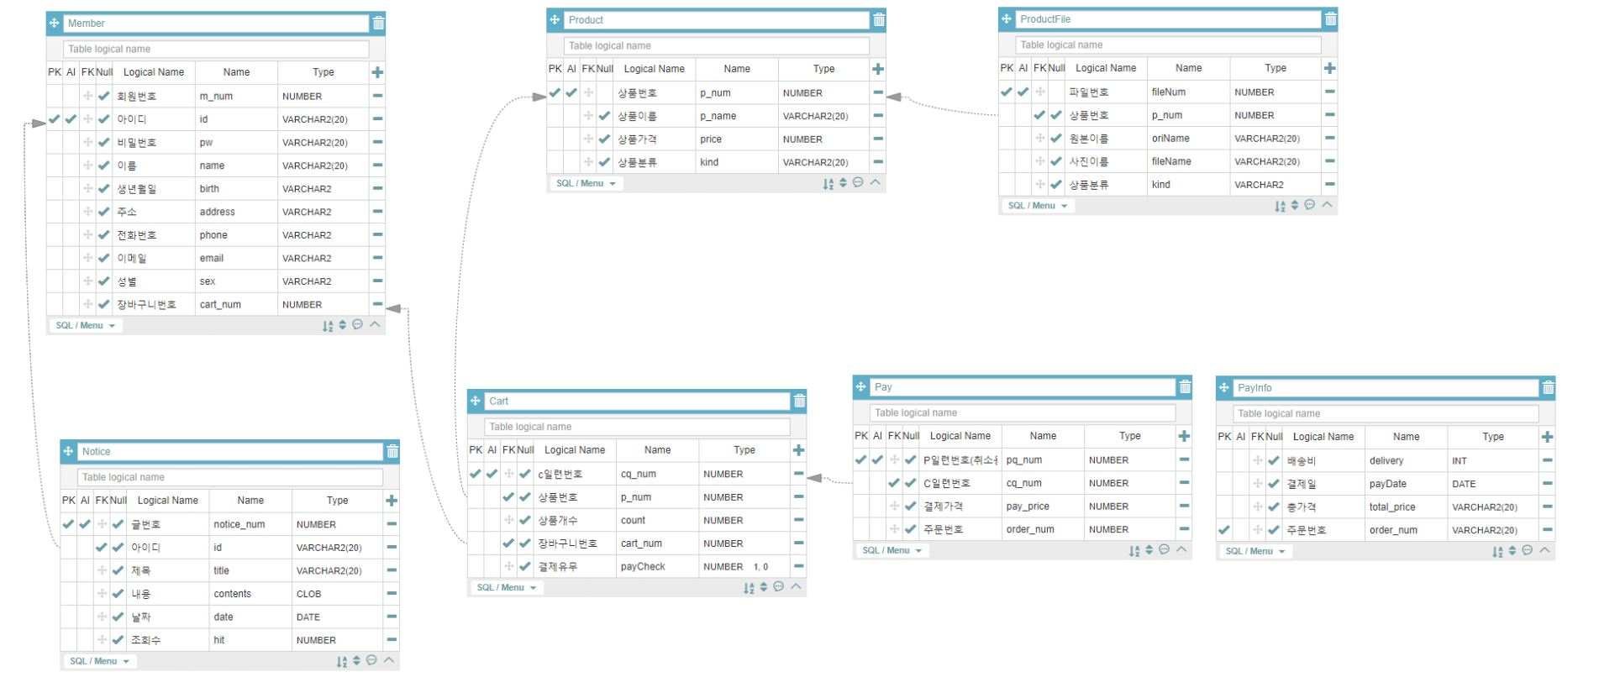
MarketKurly
ER 다이어그램

Slide 6
MarketKurly
역할 분담
김소연 * 약관동의 & 회원가입 페이지
* 로그인 페이지
* 아이디 찾기 & 비밀번호 찾기 페이지
* 마이페이지 (개인정보 수정 & 주문내역 확인 페이지)
신연주 * 관리자 담당
* 상품 문의 페이지
* 구매 확정 페이지
윤지수 * 상품 상세 페이지
* 장바구니 페이지
* 상품 구매 처리
* 상품 후기 페이지

Slide 7
MarketKurly
Sign up Page

Slide 8
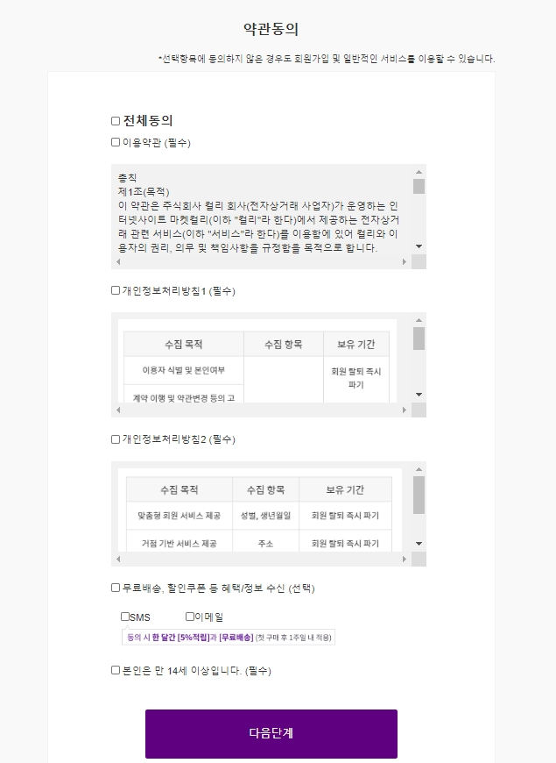
MarketKurly
약관동의 페이지
1. 약관동의 시 선택약관은 선택하지 않고
필수 약관만 동의하면 회원가입폼으로
이동이 가능
2. 전체 동의 클릭 시 필수 약관이 전체 체크
되고, 필수 약관을 하나이상 해제 시
전체 동의 체크가 해제 된다.

Slide 9
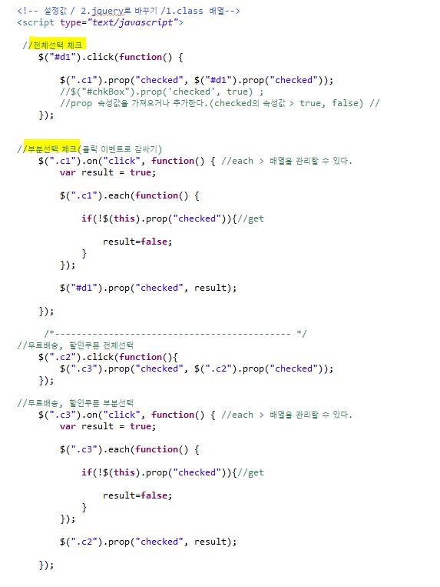
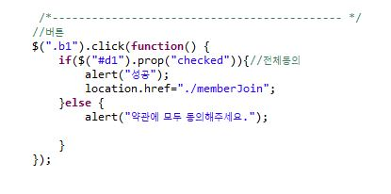
MarketKurly
약관동의 페이지
#d1(전체동의)의 클릭이벤트를 주었을 경우 같은 이름의 class(.c1)전체가 checked 값을 갖고,
.c1(필수약관)들 중 하나 이상의 Checked값을 해제하였을 경우 #d1가 false값으로 바뀌어 Checked가 자동해제 된다.
#d1 : 전체 동의
.c1 : 필수 약관
.b1 : 다음단계 버튼
.b1(버튼)을 클릭했을 때, #d1(전체동의)버튼이 checked일 경우 “성공”이라는 alert창이 뜨면서 memberJoin 페이지로 이동한다.
.c2 : 선택 약관(전체 선택)
.c3 : 선택 약관(부분 선택)

Slide 10
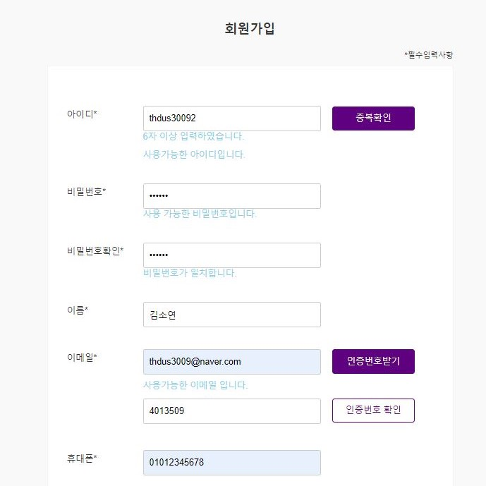
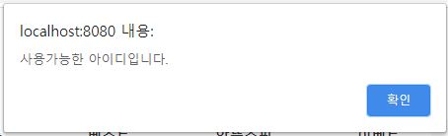
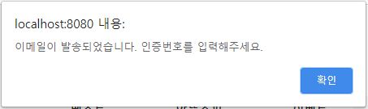
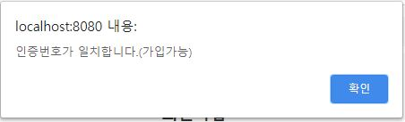
MarketKurly
회원가입 페이지
필수요소(*)들 입력 및 ID 중복 확인,
인증번호 확인 버튼들을 눌러야만 가입 가능

Slide 11
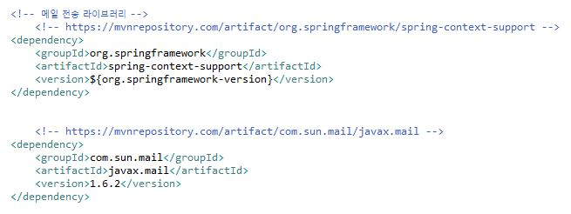
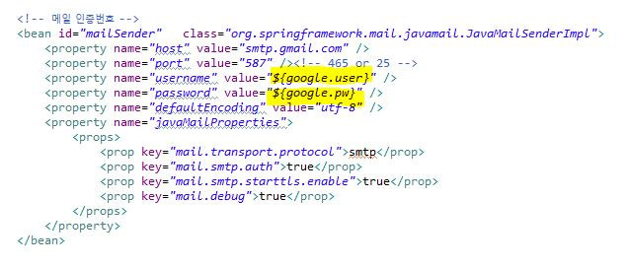
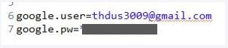
MarketKurly
회원가입 페이지
<회원가입 이메일 인증번호>
root-context에 발신할 메일의 정보 삽입
pom.xml에 메일 전송
라이브러리 등록
db.properties라는 File을 생성하여 그 곳에 개인정보를 적고, Github에 등록 할 때 discard 해준다.

Slide 12
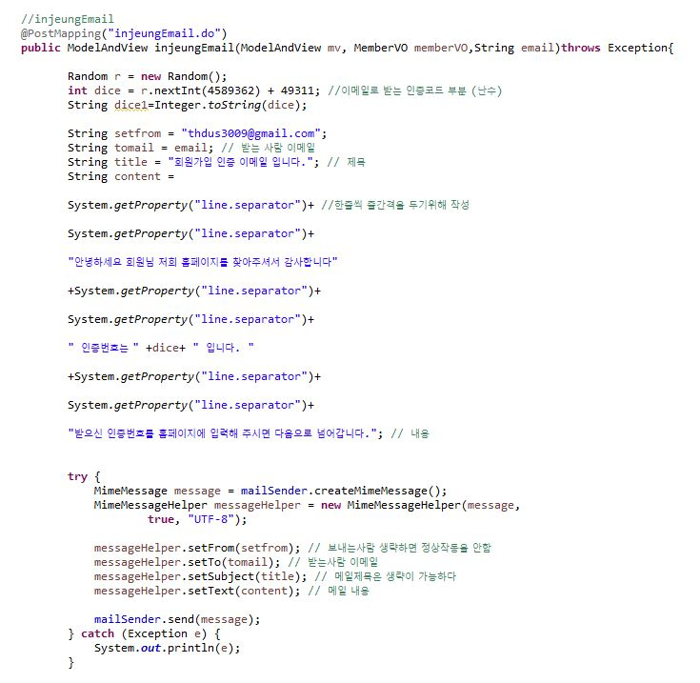
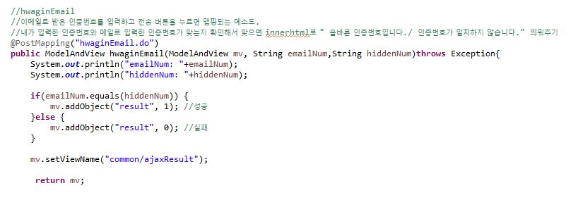
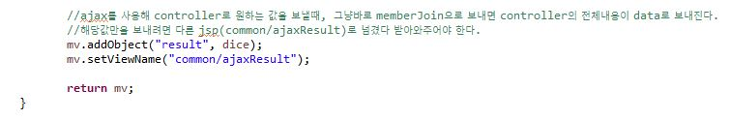
MarketKurly
회원가입 페이지
<회원가입 이메일 인증번호>
1
2
1. 난수를 발생시켜 수신 받을 이메일로 그 수를 보내 인증번호 확인란에 입력한 텍스트와 실제 controller에서 만들어낸 난수가 일치하면 1, 실패하면 0을 출력
2. 회원가입 jsp 에서 scrip를 이용해 1을 받으면 인증성공, 0을 받으면 인증실패 alert창을 띄운다.
Notes:
ajaxResult를 한 번 거치고 정보를 받는 이유는 인증번호를 ajax를 이용하여 확인하기 때문에 data를 받아올 때 전체 정보를 받아 오기 때문이다.
페이지에 ${result}만을 입력해 놓은 ajaxResult.jsp에 1또는 0을 보내고 다시 회원가입 jsp로 돌아 왔을 때 script에 if문으로 1일 때는 성공, 0일 때는 실패 alert창을 띄운다.

Slide 13
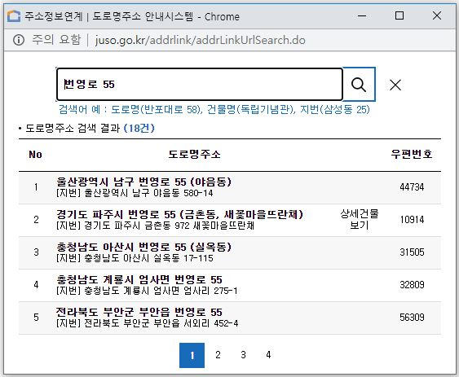
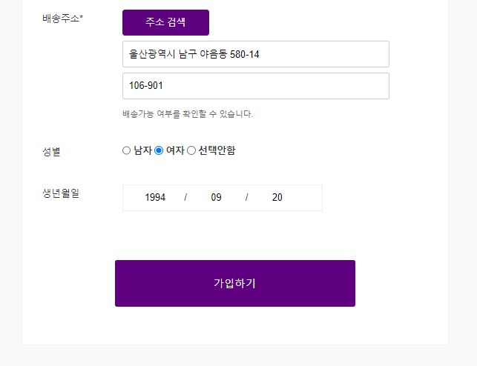
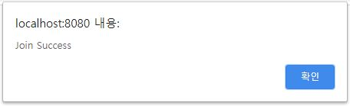
MarketKurly
회원가입 페이지
<회원가입 배송주소 API>

Slide 14
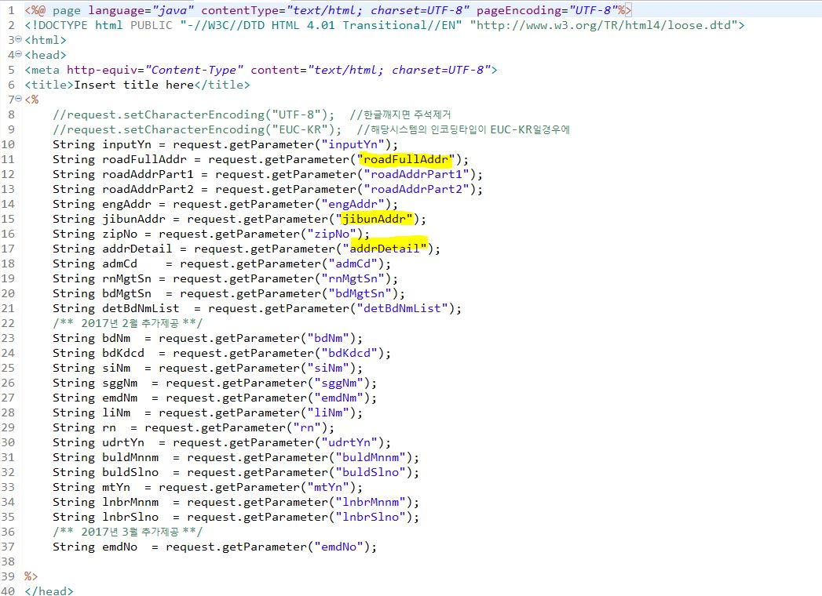
MarketKurly
회원가입 페이지
<회원가입 배송주소 API>
<DB로 넘어가는 정보>
RoadFullAddr : 전체주소
( jsp에서 hidden으로 받아와서 DB로 보내준다. )
<화면에 출력되는 정보>
JibunAddr : 지번, 도로명주소
AddrDetail : 상세주소
( 화면에 출력만 되고 DB로 넘어가지는 않음 )

Slide 15
MarketKurly
Sign in Page

Slide 16
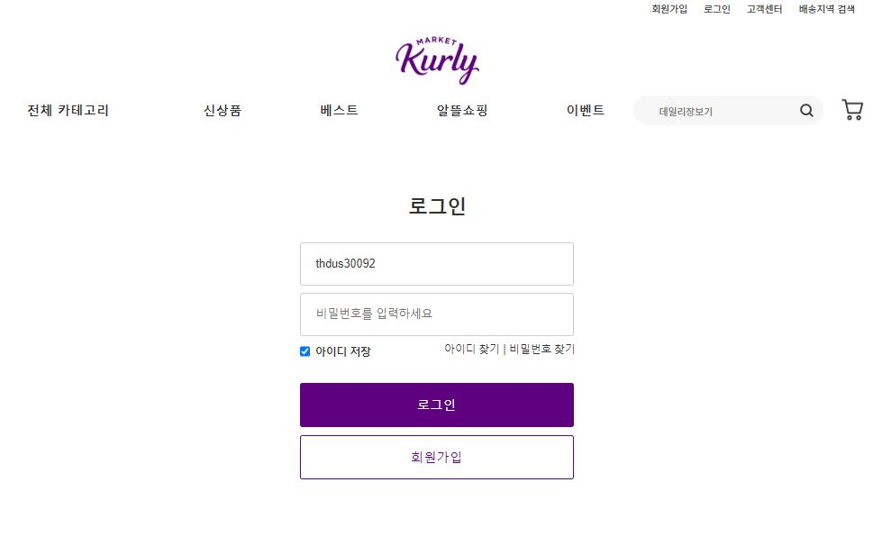
MarketKurly
로그인 페이지

Slide 17
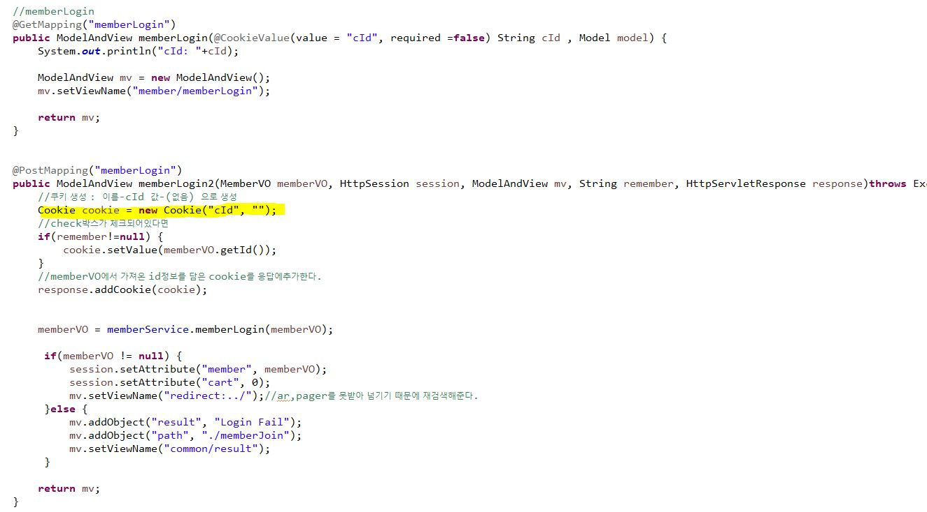
MarketKurly
로그인 페이지
<아이디 저장>
쿠키를 빈 값(" ")으로 생성해 '아이디 저장'이라는 check박스가 checked 되어있을 경우 id입력하는 text의 value값을 쿠키 안에 넣어준다.

Slide 18
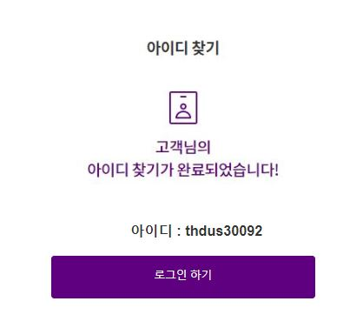
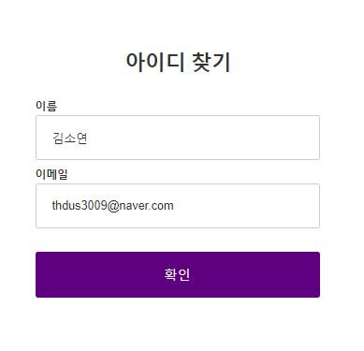
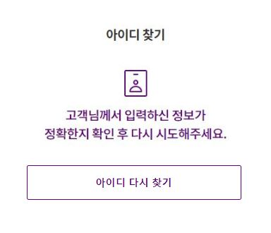
MarketKurly
아이디 찾기 페이지
<아이디 찾기>
'성공' 했을 경우
'실패' 했을 경우
아이디 찾기 > 이름, 이메일 입력

Slide 19
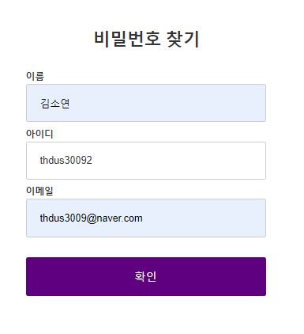
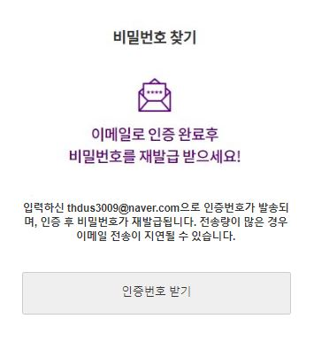
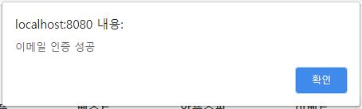
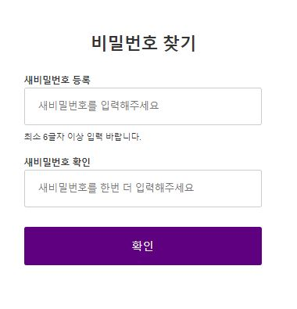
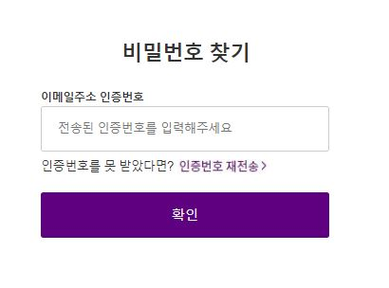
MarketKurly
비밀번호 찾기 페이지
<비밀번호 찾기>
이름, 아이디, 이메일 입력
( 3가지 정보가 전부 일치하지 않는다면 다음으로 넘어갈 수 없다. )
인증번호 받기 버튼을 누르면
입력한 이메일로 인증번호가
전송되면서 다음 페이지(인증
번호 입력 페이지)가 뜨게 된
다.
인증번호를 맞게 입력하면 인증
성공이라는 alert창이 뜨면서
비밀번호 변경할 수 있는 페이
지가 뜨게 된다.
( 인증번호가 일치하지 않으면 다음으로 넘어갈 수 없다. )
비밀번호 변경

Slide 20
MarketKurly
My Page

Slide 21
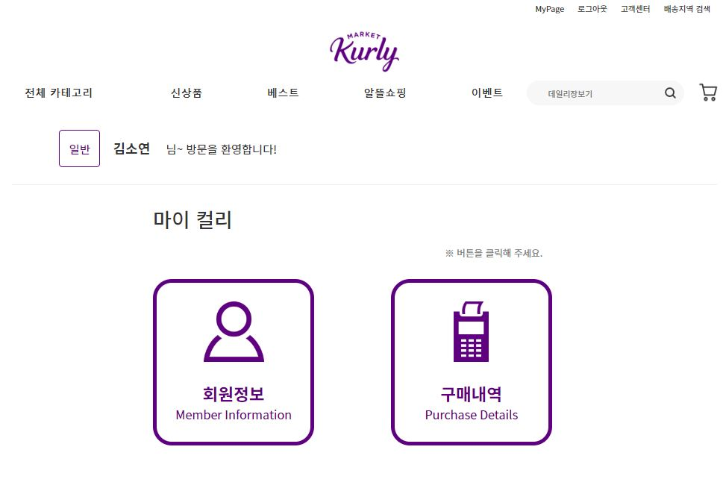
MarketKurly
마이 페이지

Slide 22
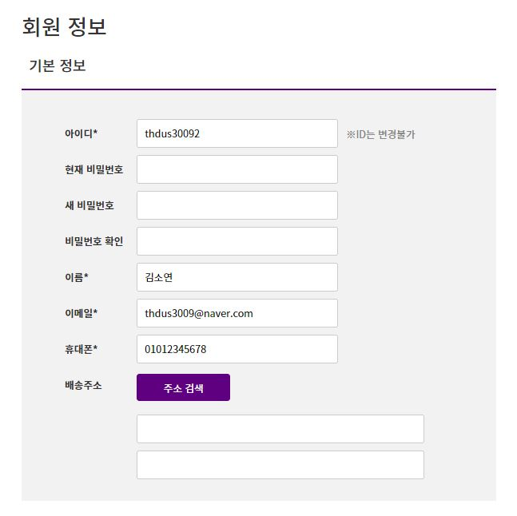
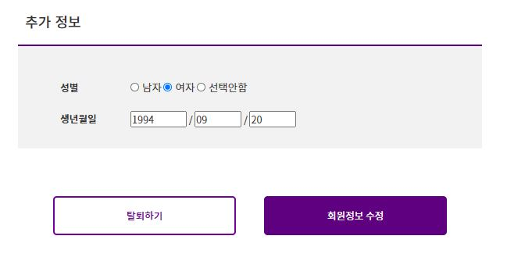
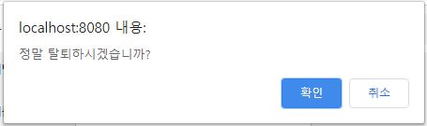
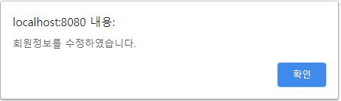
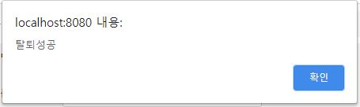
MarketKurly
마이 페이지
<회원정보 수정>
회원정보 수정부분은 아이디나 이름 등 공개되어도 괜찮은 부분들은 sessionScope에서 값을 가져와서 넣어주고 , 비밀번호나 주소같은 개인정보 부분은 비워두었다.

Slide 23
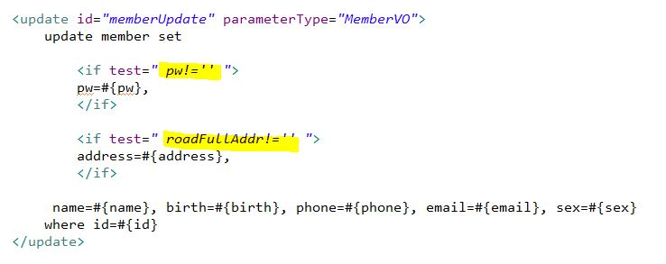
MarketKurly
마이 페이지
<회원정보 수정>
MemberMapper.xml
회원정보 수정 버튼을 눌렀을 경우 전체 값을 넘겨서 수정하는 대신 sql문에 if문을 사용해 비밀번호와 주소같이 비워져 있는 부분이 계속 비워져 있으면 기존의 값을 유지하고,
비워져 있지 않는다면
비밀번호같은 경우 현재 비밀번호를 맞게 입력했는지 그리고 새 비밀번호 같은 경우 6글자이상입력을 하였는지 체크 후 수정이 된다.

Slide 24
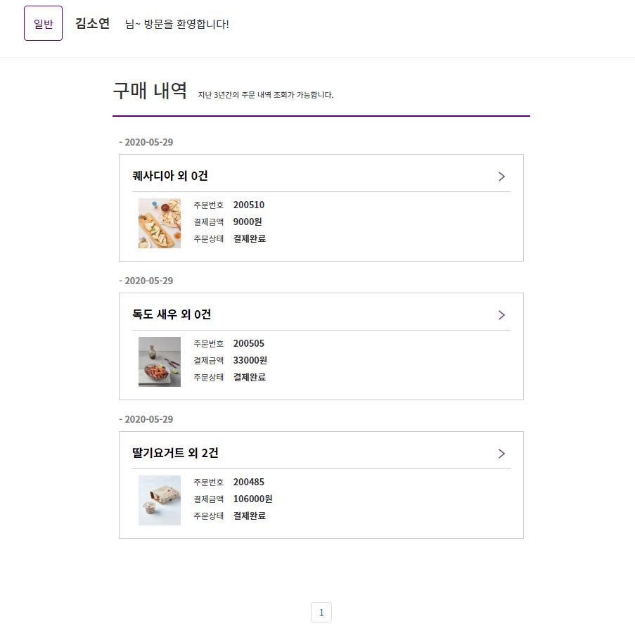
MarketKurly
마이 페이지
<구매내역 조회>
구매내역 리스트 페이지
Mapper에서 sql문으로 테이블을 join 해준 뒤 resultMap을 만들어 List로 받아와 jsp에서 foreach문을 사용하였다.

Slide 25
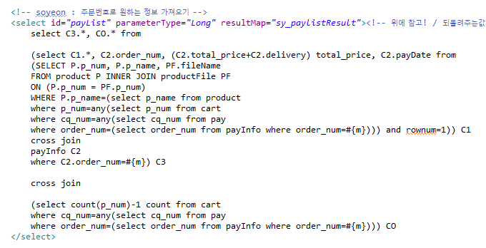
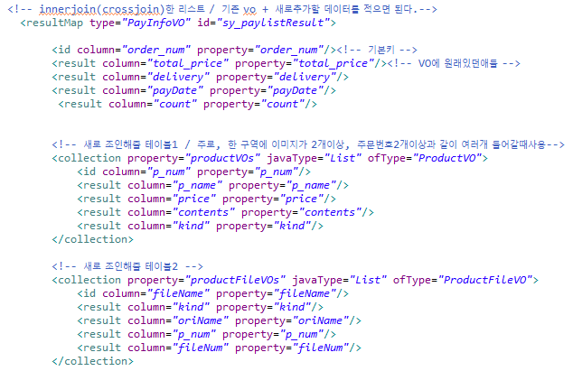
MarketKurly
마이 페이지
<구매내역 조회>
구매내역 List의 Select 문
resultMap

Slide 26
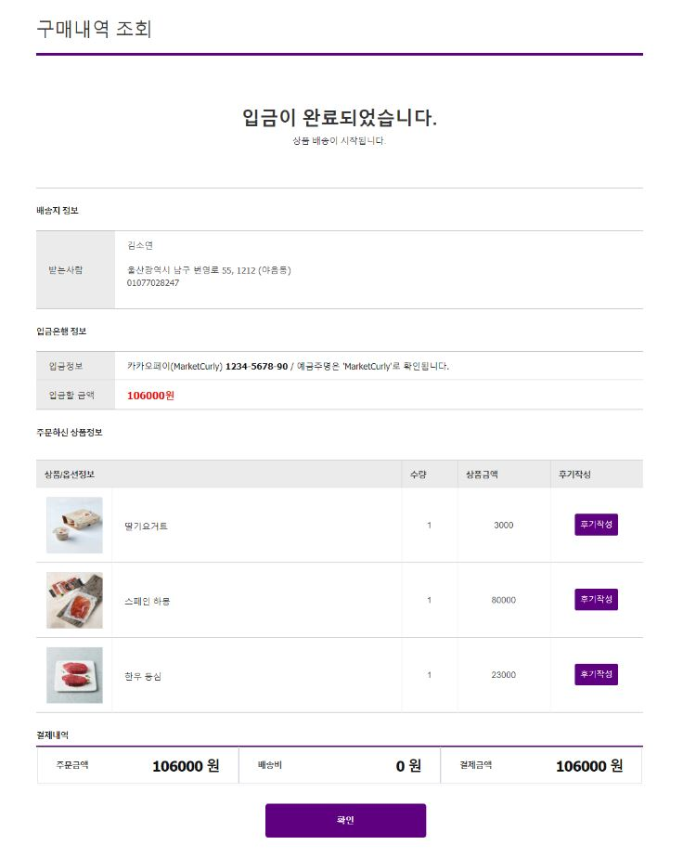
MarketKurly
마이 페이지
<구매내역 조회>
구매내역 상세 페이지

Slide 27
MarketKurly
Admin Page

Slide 28
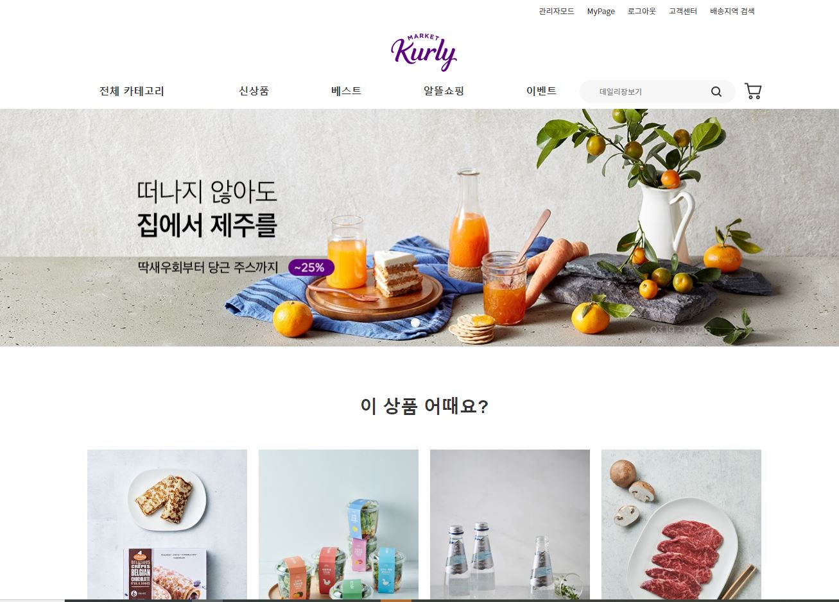
MarketKurly
관리자 페이지
관리자 로그인
관리자 모드 버튼 활성화

Slide 29
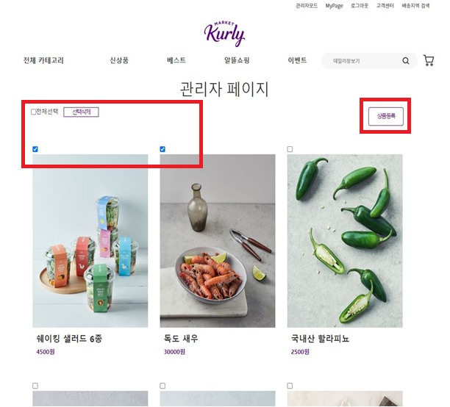
MarketKurly
관리자 리스트 페이지
관리자 리스트 페이지
상품 관리 (상품 등록,선택 삭제 기능)

Slide 30
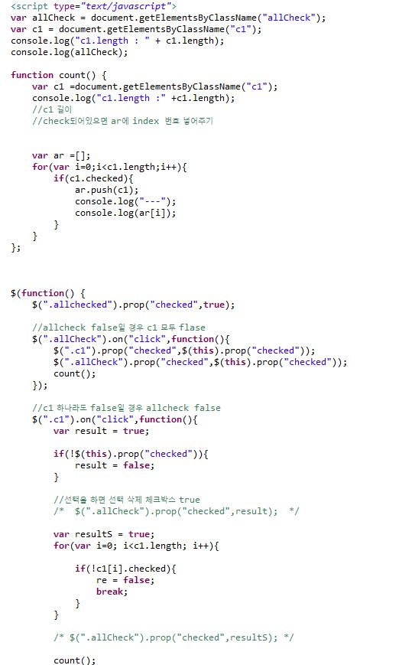
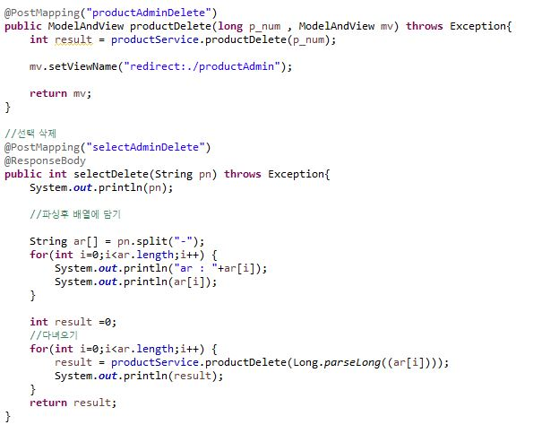
MarketKurly
1
2
ProductDelete Jquery
ProductDelete Class

Slide 31
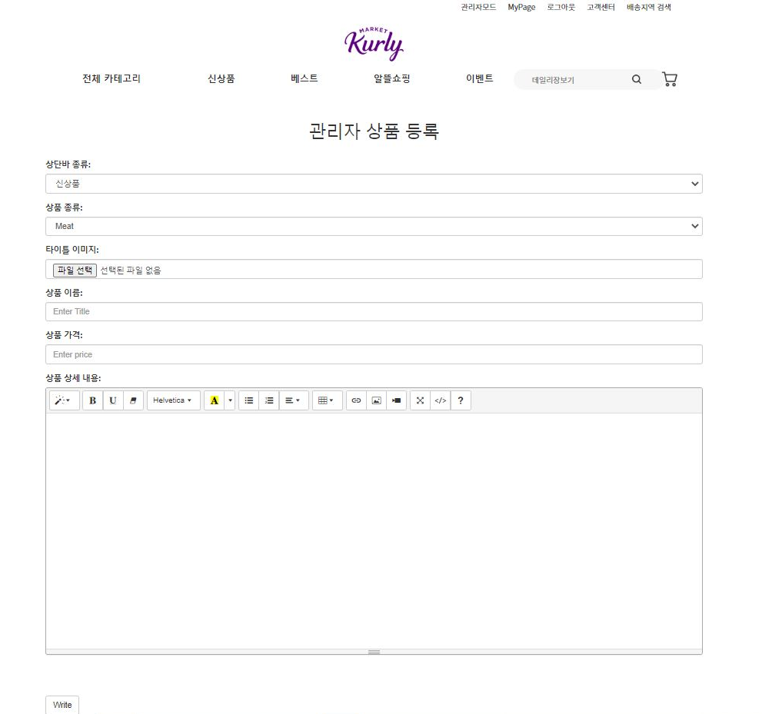
MarketKurly
관리자 상품 등록 페이지
상단 바 카테고리 지정
(신상품, 베스트, 알뜰 쇼핑)
상품 자체 카테고리 지정
(meat, vegetable, dessert)
대표이미지 삽입
상품 이름 지정
상품 가격 지정
상품 상세 내용

Slide 32
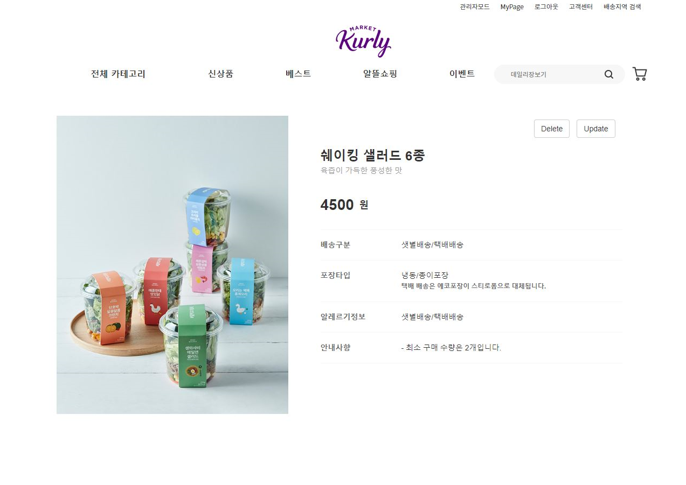
MarketKurly
관리자 상세 페이지
관리자 상품 상세 페이지
선택 상품 삭제 , 업데이트 기능

Slide 33
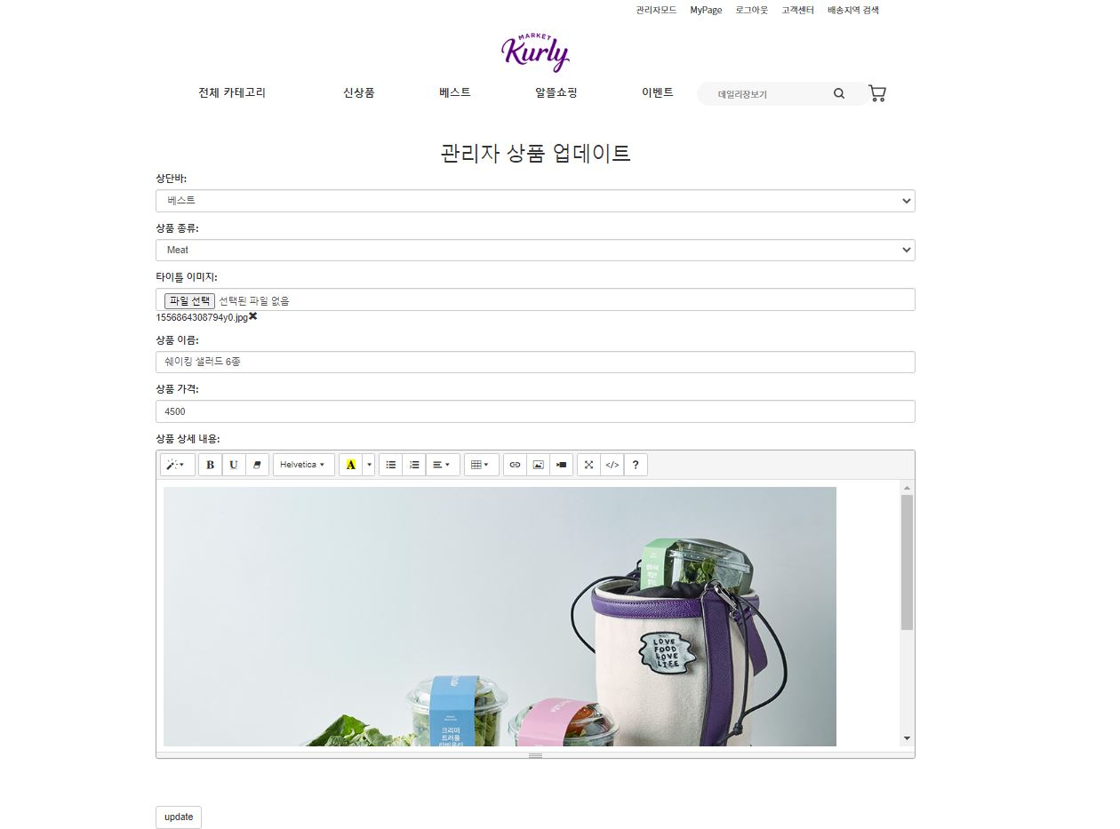
MarketKurly
관리자 업데이트 페이지
상품 내용 업데이트

Slide 34
MarketKurly
Customer Page

Slide 35
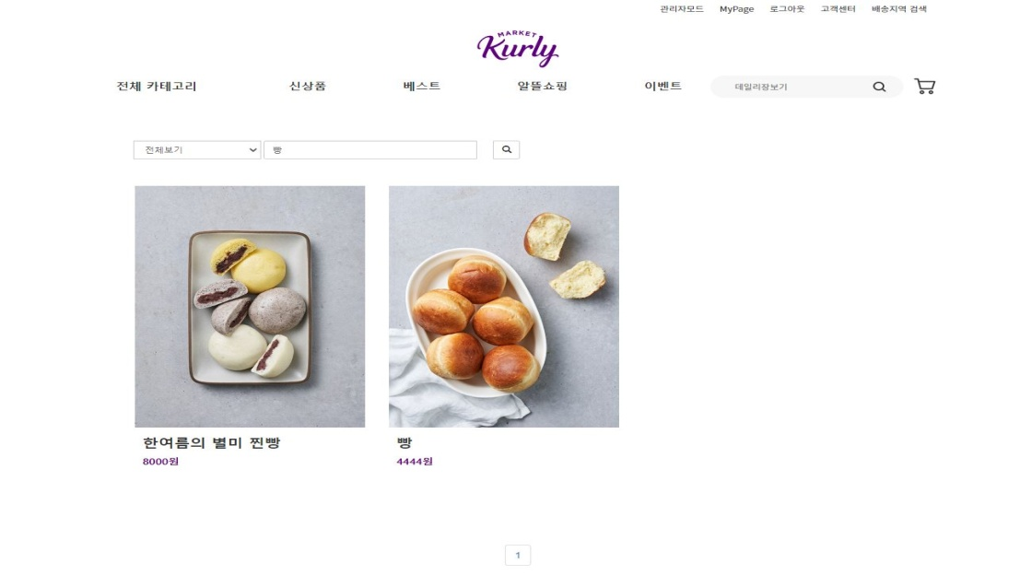
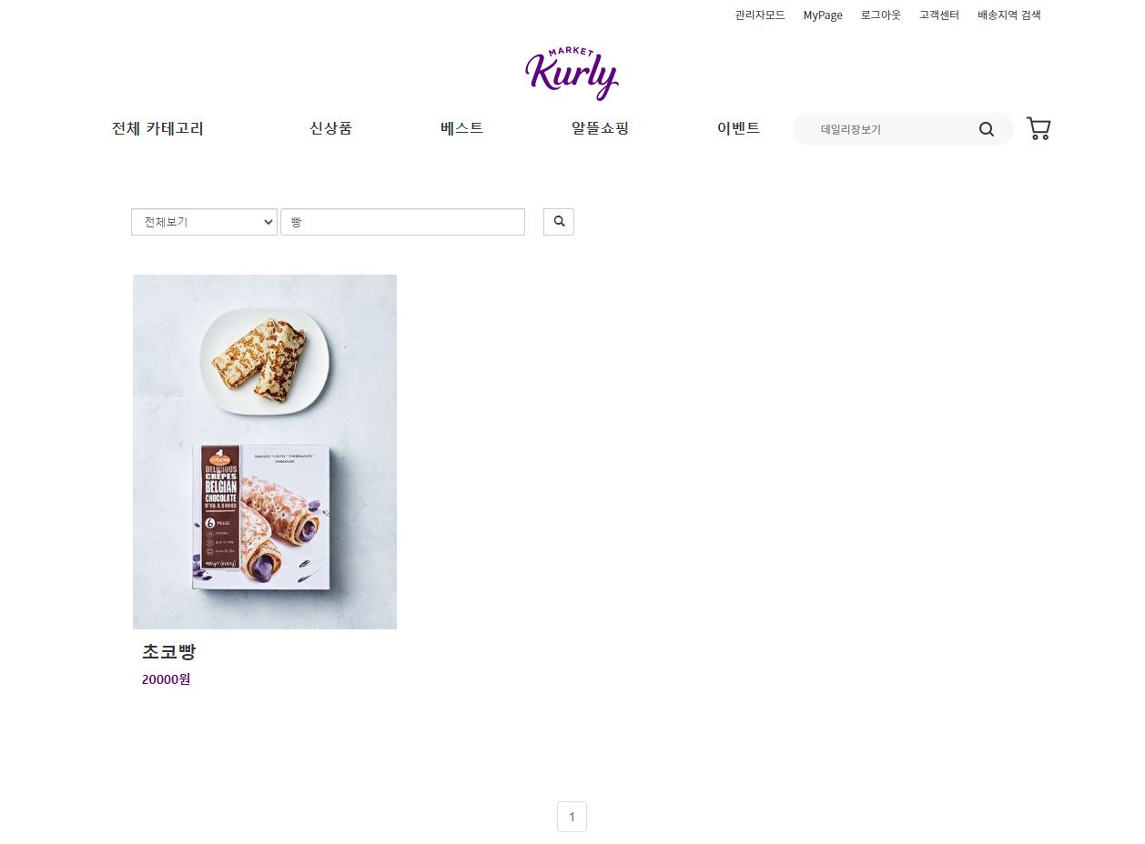
MarketKurly
상품 리스트 및 검색
상품 리스트 검색 기능 및 페이징 처리
신상품 카테고리
빵 검색
베스트 카테고리
- 빵 검색
1
2

Slide 36
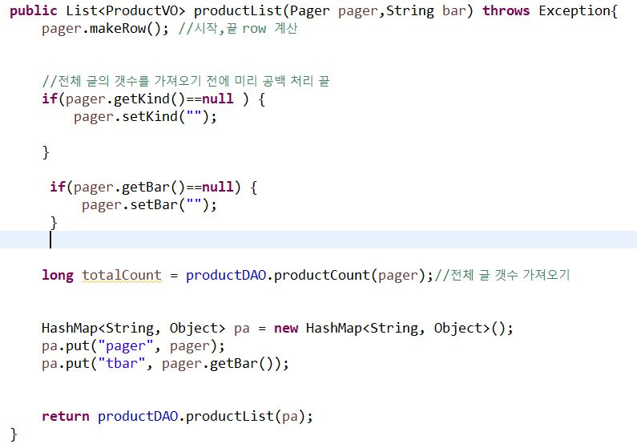
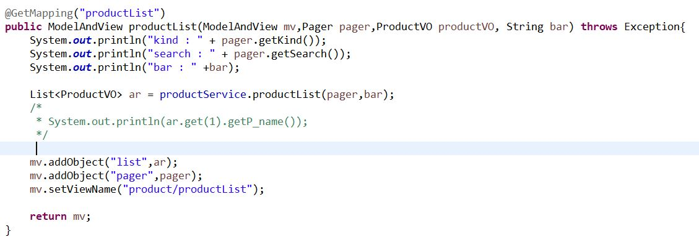

MarketKurly
1
2
3
ProductList Service
ProductList Controller
Parameter 처리

Slide 37

MarketKurly
상품 상세 페이지
상품 상세 페이지

Slide 38

MarketKurly
구매 개수 수정 버튼
장바구니 추가 버튼
1
2

Slide 39

MarketKurly
수량 버튼 클릭시
구매 수량 및 총 상품 금액 삽입

Slide 40


MarketKurly
삽입 결과에 따라
Alert 창 생성

Slide 41


MarketKurly
장바구니 페이지
상품 삽입시 코드

Slide 42

MarketKurly
장바구니 페이지
로그인시 Session에 넣어둔
MemberVO의 cart_num으로 검색해
장바구니 List 출력

Slide 43


MarketKurly
1
1. 개별 삭제
2
2. 선택 삭제
Ajax로 실시간 업데이트

Slide 44

MarketKurly
선택 항목, 구매 개수에 따라 결제 예정 금액 변경

Slide 45


MarketKurly
선택구매 가능

Slide 46


MarketKurly
카카오페이 API 사용

Slide 47


MarketKurly
Pay table / PayInfo table에 구매 정보 삽입하는 코드

Slide 48


MarketKurly
주문 내역 페이지
구매 완료 후 주문 내역 페이지
배송지 정보 및 개인 정보 확인
입금 정보 확인
구매한 상품 확인
총 결재 내역 확인

Slide 49

MarketKurly
finalCart.mapper

Slide 50


MarketKurly
MyPage의 구매내역에서
후기 작성 버튼 클릭

Slide 51


MarketKurly
구매한 상품의 후기 작성

Slide 52



MarketKurly
상품 후기 List

Slide 53


MarketKurly
MarketKurly
상품 관련 문의 게시판
상품 문의 사항 게시판
선택 상품 관련 문의 게시판
상품 문의 Tab
로그인시 ‘문의하기’ 버튼 활성화
(답변은 관리자만 가능)

Slide 54


MarketKurly
상품 문의 사항 게시판
1
2
1. 고객의 문의 글 등록
2. 관리자의 답변 등록

Slide 55



MarketKurly
문의 사항 상세 페이지
본인 작성 문의글 삭제 가능
(삭제 버튼 활성화)
다른 사용자 문의글 삭제 불가능 (삭제 버튼 비활성화)
관리자 로그인 시 답변 달기 가능 (답변 달기 버튼 활성화)

